Slide 1
OČKOVÁNÍ ZDRAVOTNÍKŮ V DENTÁLNÍ HYGIENĚ
MUDr. Bohdana Rezková, Ph.D.
Ústav ochrany a podpory zdraví Lékařská fakulta MU

Slide 2
PŘEHLED
INFEKCE V POVINNÉM OČKOVÁNÍ:
Hepatitida B – pro všechny zdravotníky
INFEKCE V DOPORUČENÉM OČKOVÁNÍ:
Chřipka
Meningokokové infekce
Černý kašel (společně s tetanem)
Pneumokokové infekce
Spalničky
Notes:
Pro zdravotníky jsou zákonem stanovená povinná očkování (hepatitida B), ale existuje celá řada dalších doporučených vakcín, které by měli zdravotníci pro svoji ochranu využít. Další snímky uvádí podrobnější informace k jednotlivým vakcínám.

Slide 3
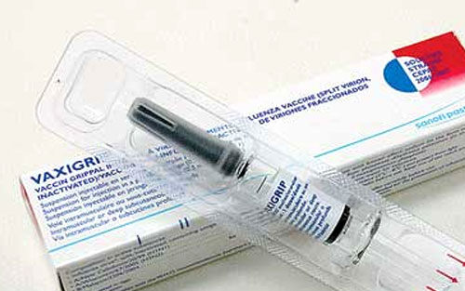
CHŘIPKA
Vlastní ochrana + ochrana pacientů!
Každoroční očkování (proti aktuálním kmenům chřipky (A, B).
U mladých osob zabrání onemocnění, u starších sníží riziko komplikací a úmrtí.
Vakcína je neživá, obsahuje jen části viru
bezpečná, nezpůsobí infekci!
Notes:
Nejdůležitější je vakcína proti chřipce, která je bezpečná a poměrně dost účinná. Zdravotník tak chrání nejen sebe, ale i své pacienty.

Slide 4
CHŘIPKA PŘÍSTUP K OČKOVÁNÍ ZDRAVOTNÍKŮ
V USA:
proočkovanost zdravotníků 63,5%, s povinnou vakcinací 98,1%
často součást akreditačního procesu nemocnic
V EU :
v naprosté většině zemí doporučené očkování všech zdravotnických pracovníků, příp. zdravotníků v přímém kontaktu s pacienty a nebo se specifickými skupinami pacientů (imunokompromitovaní a senioři)
povinnost očkování zdravotníků začíná být podobně jako v USA uplatňována v různých evropských zemích
Proočkovanost zdravotníků v ČR je výrazně pod celorepublikovým průměrem……(2%)

Slide 5
dostupné na www.gihsn.org

Slide 6
MENINGO KOKOVÉ INFEKCE
Pro optimální ochranu – dvě různé vakcíny:
Vakcína pro meningokoku typu B
neživá - rekombinantní
dvě dávky
potřeba přeočkování nebyla stanovena
Vakcína proti meningokokům A, C, W a Y
neživá, konjugovaná
1 nebo 2 dávky
přeočkování á 5 let
Notes:
Meningokokové infekce mají vysokou smrtnost. Jeden z deseti nemocných invazivní formou onemocnění (meningitida, sepse) umírá. Prevence je přitom možná aplikací dvo typů vakcín.

Slide 7
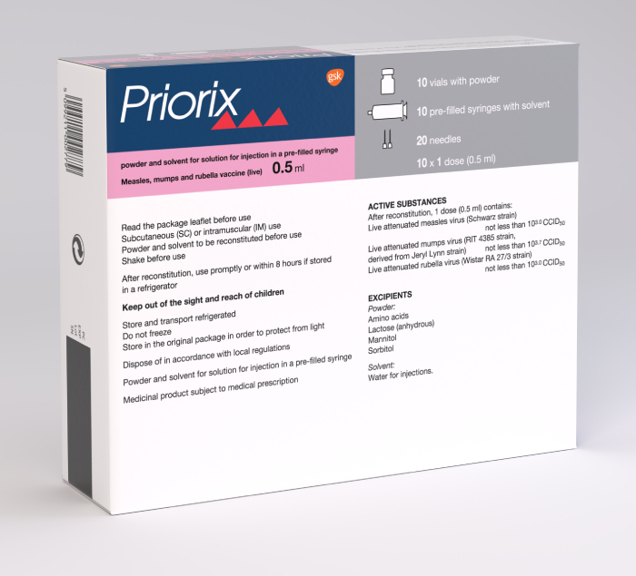
SPALNIČKY
kombinovaná živá vakcína (Priorix) i proti zarděnkám a příušnicím
monovakcína není v ČR k dispozici
lze také aplikovat do 72 hodin po expozici
neaplikuje se u osob prokazatelně prodělaným onemocněním a osob s pozitivním titrem protilátek proti spalničkám
kontrola protilátek!
nejčastější nežádoucí účinky – zarudnutí v okolí vpichu, horečka
časté – vyrážka, infekce horních cest dýchacích
Notes:
Stále přetrvává zvyšující se výskyt spalniček. Prevence je možná aplikací jedné dávky vakcíny. V dospělosti totiž už často nejsou po očkování v dětství v těle protilátky.

